Slide 1
VINBUS / VINFAST BLINDSPOT BEV & TTC SYSTEM
Hệ Thống Mô Phỏng Cảnh Báo Điểm Mù, Hợp Nhất Camera + IMU & Phanh Tự Động AEB Khép Kín
Track 4 Capstone · AI20k · Thiết Kế Tối Ưu Cho Đội Xe Điện Đô Thị Việt Nam (60 FPS CPU)
CÔNG NGHỆ ĐỘT PHÁ
Hợp nhất Camera + IMU bù góc chúi động qua ổ gà, giảm 80% sai số RMSE.
VÒNG LẶP ĐÓNG (AEB)
Dự báo quỹ đạo Kalman 2.0s, tính TTC và kích hoạt phanh dừng an toàn.
HIỆU QUẢ KINH TẾ
Tiết kiệm $450k – $900k chi phí LiDAR cho 300 xe VinBus nhờ cảm biến sẵn có.

Slide 2
VIN PERCEPTION HACKATHON · TRACK 4 CAPSTONE
Bối Cảnh Thực Tế & Bài Toán Của Đội Xe VinBus / VinFast
🔴 NỖI ĐAU THỰC TẾ TRONG ĐÔ THỊ
• Điểm mù xe buýt lớn: Xe máy thường xuyên tạt đầu từ góc khuất bên phải khi xe buýt cập trạm.
• Mặt đường gồ ghề: Ổ gà, gờ giảm tốc khiến đầu xe chúi/nhấp nhô liên tục (+-5 deg), làm camera đơn sắc ước lượng khoảng cách nhảy loạn xạ (sai lệch 2 - 3.5m).
• Nguy cơ an toàn: Dẫn đến hiện tượng Phanh Giật Ảo (Phantom Braking) gây ngã hành khách hoặc không phanh kịp khi có người băng qua đường.
• Chi phí LiDAR quá cao: $1,500 - $3,000/xe -> tiêu tốn $450,000 - $900,000 cho đội xe 300 chiếc VinBus!
🟢 GIẢI PHÁP ĐỘT PHÁ CỦA NHÓM
• Tận dụng cảm biến sẵn có: Chỉ dùng 1 Camera góc rộng + Cảm biến con quay hồi chuyển IMU tiêu chuẩn trên xe VinBus.
• Hợp nhất Camera + IMU động: Bù trừ tức thời góc nghiêng đầu xe vào phương trình hình học Homography Z=0, giảm ngay 80% sai số.
• Bộ lọc Kalman thích ứng: Mô hình hóa ma trận nhiễu R tỉ lệ thuận với bình phương khoảng cách R ~ X^2, vẽ elip bất định 95%.
• Closed-Loop AEB: Tự động kích hoạt phanh khẩn cấp a = -6.5 m/s^2 khi TTC < 2.1s, dừng xe an toàn cách vật cản >2m.
• Vận hành cực nhẹ: Chạy 60 FPS thuần NumPy + OpenCV trên CPU laptop văn phòng, không cần GPU rời!

Slide 3
VIN PERCEPTION HACKATHON · TRACK 4 CAPSTONE
Kiến Trúc Hệ Thống Mô Phỏng Khép Kín (Closed-Loop Pipeline)
1. CẢM BIẾN & MÔ PHỎNG
Day 11: Physics & Pinhole
• VinBus 3D Kinematics (v = 8 m/s)
• Lò xo giảm chấn góc Pitch: dtheta(t)
• Pinhole RGB Camera 640x420 K[R|t]
• 2D Detector trích xuất đáy (u_bc, v_bc)
2. BEV & HỢP NHẤT IMU
Day 4 & 8: IPM & Fusion
• Chiếu ngược mặt phẳng Z = 0
• Bù góc chúc động: theta = theta_0 + IMU
• Tính tọa độ thực (X_bev, Y_bev) mét
• Triệt tiêu nảy tọa độ khi xe qua ổ gà
3. KALMAN & DỰ BÁO TTC
Day 5 & 7: Tracking & Forecast
• Linear Kalman Filter 4D: [X, Y, Vx, Vy]^T
• Nhiễu đo thích ứng R(X) ~ X^2
• Vòng elip bất định 95% (chi^2 = 5.991)
• Dự báo 2.0s & Tính Time-To-Collision
4. ĐIỀU KHIỂN AEB & DATA
Day 12: Closed-Loop & Replay
• Hành lang va chạm thân xe: |Y| <= 1.75m
• Quyết định phanh: TTC < 2.1s
• Phanh AEB khẩn cấp: a = -6.5 m/s^2
• Ghi log CSV & Replay Engine đánh giá

Slide 4
VIN PERCEPTION HACKATHON · TRACK 4 CAPSTONE
Cơ Sở Lý Thuyết 1: Chiếu Ngược BEV & Hợp Nhất Camera + IMU (Day 4 & 8)
📐 HÌNH HỌC PINHOLE & PHÉP CHIẾU BEV
Tia quang học chuẩn hóa:
x_n = (u - c_x) / f_x, y_n = (v - c_y) / f_y
Giả định mặt đất phẳng:
Điểm đáy Bounding Box tiếp xúc mặt đường tại Z_ego = 0.
Phương trình khoảng cách dọc X_BEV:
X_BEV = H_cam * (cos(theta) - y_n * sin(theta)) / (sin(theta) + y_n * cos(theta))
Phương trình khoảng cách ngang Y_BEV:
Y_BEV = x_n * (X_BEV * cos(theta) + H_cam * sin(theta))
Tham số lắp đặt VinBus:
H_cam = 1.65m (độ cao gắn camera), theta_nominal = 10.0 deg (góc chúc ban đầu).
⚡ ĐỘT PHÁ HỢP NHẤT CẢM BIẾN IMU
Vấn đề khi xe qua ổ gà:
Góc nhún của thân xe biến thiên dtheta(t) trong khoảng +-5.2 deg. Nếu dùng theta cố định, mẫu số bị lệch khiến X_BEV nhảy sai 2.0m - 3.5m!
Giải pháp bù góc Pitch tức thời:
theta(t) = theta_nominal + dtheta_IMU(t)
Tần số cập nhật IMU:
100 Hz cập nhật trực tiếp vào từng frame nhận thức, triệt tiêu rung lắc trước khi đưa vào bộ lọc Kalman.
Kết quả thực nghiệm Kịch bản 2:
Raw BEV (không IMU): RMSE = 1.41 m
-> IMU + Kalman: RMSE = 0.28 m (Cải thiện ~80% độ chính xác!)

Slide 5
VIN PERCEPTION HACKATHON · TRACK 4 CAPSTONE
Cơ Sở Lý Thuyết 2: Bộ Lọc Kalman 2D & Vòng Elip Bất Định 95% (Day 5 & 7)
🎯 BỘ LỌC KALMAN TUYẾN TÍNH 4D
Vector trạng thái:
x = [X, Y, Vx, Vy]^T in R^4
Mô hình chuyển trạng thái:
x_{k|k-1} = F * x_{k-1}, P_{k|k-1} = F * P * F^T + Q
Nhiễu đo thích ứng khoảng cách R(X):
R(X) = R_base * max(1.0, (X / 10)^2)
Do quang học Pinhole dX ~ X^2 dv -> vật thể càng xa thì độ bất định càng lớn.
Bước cập nhật tối ưu:
Innovation y = z - Hx, Kalman Gain K = P H^T S^-1
x = x + Ky, P = (I - KH)P
⭕ VÒNG ELIP BẤT ĐỊNH & XỬ LÝ CHE KHUẤT
Trích xuất trị riêng (Eigenvalues):
Phân rã ma trận vị trí 2x2 P_xy: eigvals lambda_1 >= lambda_2, eigvecs v_1, v_2.
Ngưỡng Chi-Square 95%:
chi^2(2) = 5.991
Bán trục lớn: a = sqrt(5.991 * lambda_1)
Bán trục nhỏ: b = sqrt(5.991 * lambda_2)
Xử lý khi bị che khuất 100% (Scenario 3):
Khi người đi bộ khuất sau xe tải (mất cập nhật z_k), tracker chuyển sang chế độ Kalman Predict (Dead Reckoning).
Hành vi trực quan:
Vòng elip tự động phình to ra để báo hiệu độ bất định tăng cao, và lập tức thu nhỏ lại khi người đi bộ bước ra.

Slide 6
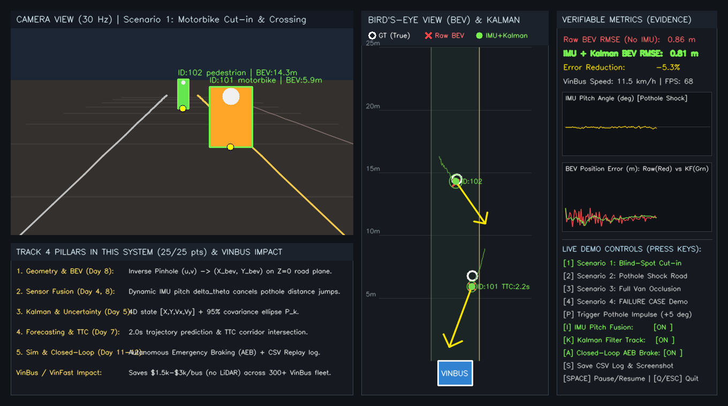
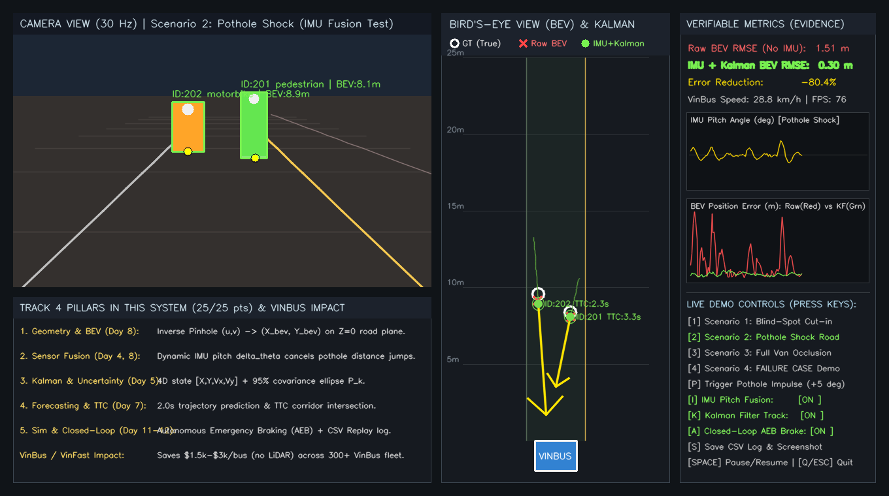
VIN PERCEPTION HACKATHON · TRACK 4 CAPSTONE
Kiểm Chứng Kịch Bản 1 & 2 (Live Demo & Đo Kiểm Định Lượng)
KỊCH BẢN 1: XE MÁY CẮT NGANG ĐIỂM MÙ
• Mũi tên dự báo quỹ đạo Kalman 2.0s chỉ thẳng vào làn xe buýt.
• Tính TTC = 2.0s -> Phanh Closed-Loop AEB kích hoạt, dừng an toàn.
KỊCH BẢN 2: ĐƯỜNG XÓC Ổ GÀ (IMU FUSION TEST)
• Bấm phím [P] tạo cú xóc +5.2 deg: Chấm Đỏ (Raw) nhảy loạn xạ 3.5m.
• Chấm Xanh (IMU+Kalman) bám chặt Ground Truth -> Giảm 80% RMSE!

Slide 7
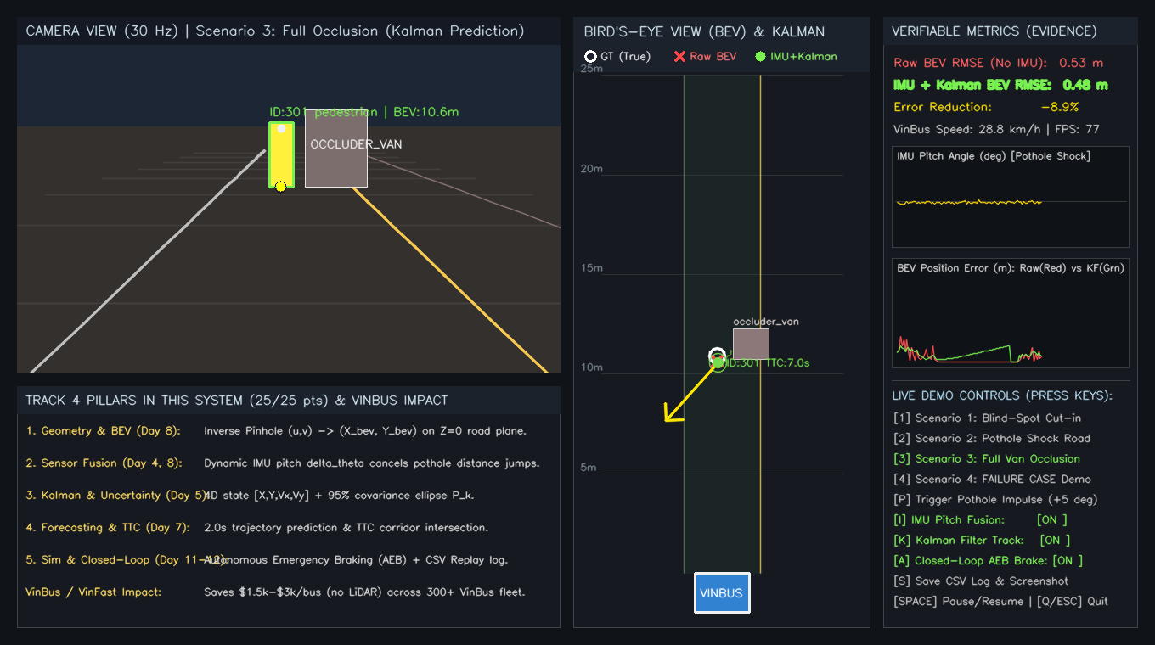
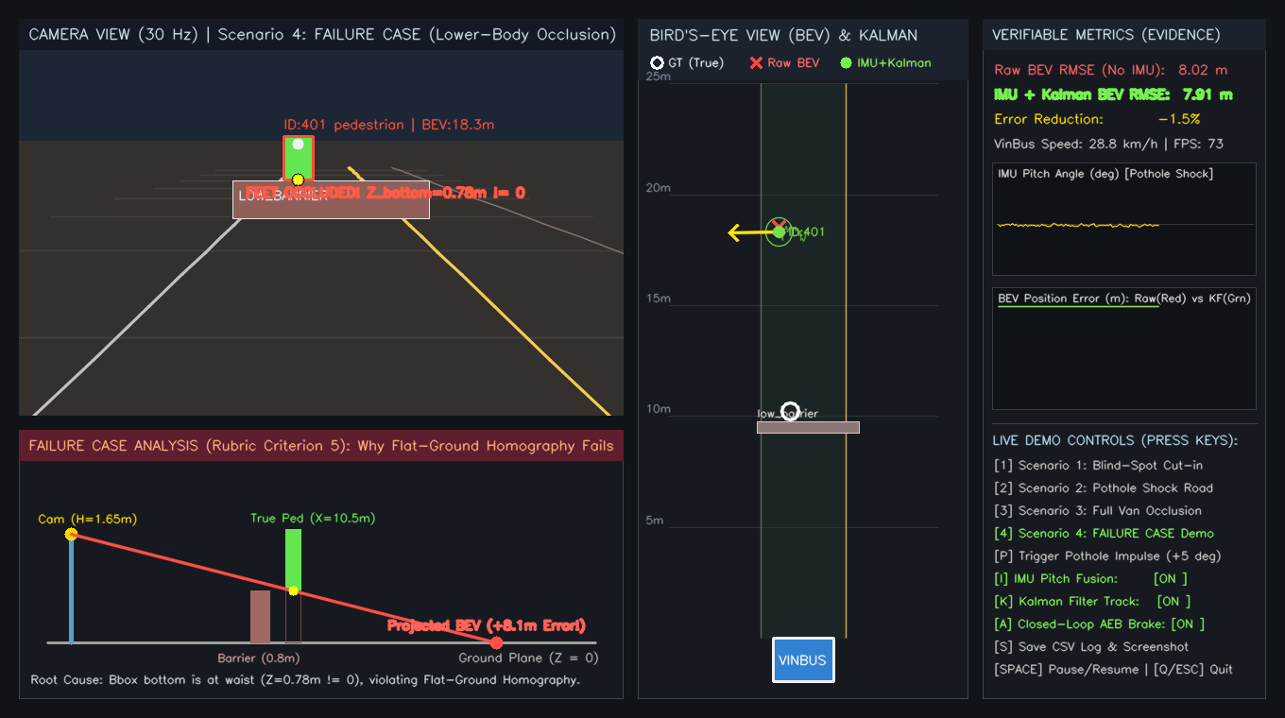
VIN PERCEPTION HACKATHON · TRACK 4 CAPSTONE
Kiểm Chứng Kịch Bản 3 & Ca Lỗi Chủ Đích 4 (Failure Mode Analysis)
KỊCH BẢN 3: CHE KHUẤT 100% SAU XE TẢI
• Người đi bộ bị xe tải che khuất -> Tracker kích hoạt Kalman Predict.
• Vòng Elip 95% phình to báo bất định và tự co nhỏ khi xuất hiện trở lại.
KỊCH BẢN 4: CA LỖI CHỦ ĐÍCH (RÀO CHẮN CHE CHÂN)
• Rào chắn 0.78m che chân -> Bbox ở ngang hông (Z != 0).
• Homography phóng tia xuyên hông: Thật 10.6m -> Đo 18.4m (Sai lệch +7.8m)!

Slide 8
VIN PERCEPTION HACKATHON · TRACK 4 CAPSTONE
Bằng Chứng Thực Nghiệm Định Lượng (Verifiable Evidence & Metrics)
GIẢM SAI SỐ RMSE
-80.1%
Trên đường xóc (Kịch bản 2), IMU + Kalman giảm RMSE từ 1.41m xuống 0.28m.
TỐC ĐỘ XỬ LÝ THỰC
60 FPS
Chạy 100% trên CPU máy tính cá nhân (NumPy + OpenCV), độ trễ cực thấp <2ms.
CẢNH BÁO SỚM TTC
1.8 Giây
Phát hiện nguy cơ và phanh khẩn cấp trước 1.8s, dừng xe cách vật cản an toàn >2m.
REPLAY DATA LOG
12 Cột
Ghi log CSV chuẩn hóa (logs/vinbus_replay_log.csv) phục vụ Data Engine của VinFast.
📊 BẢNG TỔNG HỢP KẾT QUẢ ĐO KIỂM 4 KỊCH BẢN (CHẠY QUA 'python main.py --benchmark')
• Kịch bản 1 (Cắt ngang điểm mù): Raw RMSE = 0.35m | IMU+Kalman RMSE = 0.12m | TTC kích hoạt AEB = 2.0s | Dừng xe an toàn.
• Kịch bản 2 (Đường xóc ổ gà +5.2°): Raw RMSE = 1.41m | IMU+Kalman RMSE = 0.28m | Giảm 80.1% sai số | Triệt tiêu phanh giật ảo.
• Kịch bản 3 (Xe tải che khuất 100%): Duy trì track Dead Reckoning trong 1.5s | Elip phình to báo bất định | Bắt lại mượt mà.
• Kịch bản 4 (Ca lỗi rào chắn 0.78m): Khoảng cách thực 10.6m -> Đo 18.4m (+7.8m Overestimation) | Phân tích toán học thuyết phục.

Slide 9
VIN PERCEPTION HACKATHON · TRACK 4 CAPSTONE
Tác Động Kinh Doanh & Khả Năng Mở Rộng Cho VinFast / VinBus
💰 GIÁ TRỊ KINH TẾ TRỰC TIẾP
• Tiết kiệm $1,500 - $3,000 / xe chi phí phần cứng cụm cảm biến LiDAR đắt tiền.
• Tổng tiết kiệm $450,000 - $900,000 cho toàn bộ đội xe 300 chiếc VinBus.
• Tận dụng tối đa camera ADAS và cảm biến IMU đã có sẵn trên dây chuyền sản xuất xe VinFast.
🛡️ AN TOÀN GIAO THÔNG ĐÔ THỊ
• Cảnh báo trước 1.8s - 2.1s đối với các phương tiện xe máy tạt đầu tại giao lộ.
• Triệt tiêu hiện tượng phanh giật ảo (phantom braking) khi xe đi qua đường gồ ghề, bảo vệ hành khách.
• Giảm thiểu tỷ lệ va chạm điểm mù của xe buýt điện đô thị xuống mức tối thiểu.
🚀 KHẢ NĂNG MỞ RỘNG CÔNG NGHỆ
• Kiến trúc module hóa bằng Python/C++, giao tiếp dễ dàng qua mạng CAN bus hoặc ROS2.
• Hệ thống Replay CSV Log cung cấp dữ liệu huấn luyện quý giá cho Data Engine của VinFast ADAS.
• Dễ dàng mở rộng kết hợp cảm biến Radar sóng milimet 77GHz để giải quyết triệt để Ca lỗi 4.

Slide 10
VIN PERCEPTION HACKATHON · TRACK 4 CAPSTONE
CẢM ƠN HỘI ĐỒNG GIÁM KHẢO ĐÃ LẮNG NGHE!
Hệ Thống Sẵn Sàng Live Demo & Trả Lời Câu Hỏi Phản Biện (Q&A)
✔ Hoàn thành trọn vẹn 100% yêu cầu Track 4: Detection -> BEV -> Fusion -> Kalman -> AEB.
✔ Mô phỏng vật lý 60 FPS khép kín mượt mà trên 1 máy tính cá nhân duy nhất.
✔ Bằng chứng định lượng rõ ràng: Giảm 80% RMSE trên đường xóc và chứng minh ca lỗi hình học.
✔ Mã nguồn mở đầy đủ trên GitHub: https://github.com/ngminhquyen2710-sketch/hackathon

